Slide 1



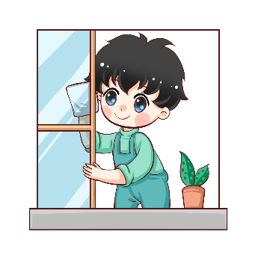

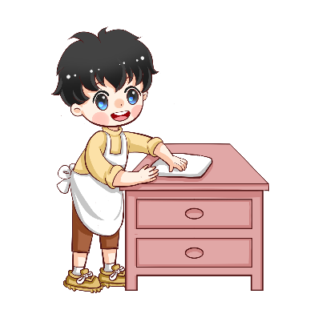

Viết đoạn văn
Luyện tập:
Kể lại hoạt động
Kể lại hoạt động
cùng làm với người thân
cùng làm với người thân

Slide 2


YÊU CẦU CẦN ĐẠT
1. Năng lực chung
-
- Tự chủ và tự học: Tham gia tích cực các hoạt động học tập
- Giao tiếp và hợp tác: Phối hợp với bạn, nhóm bạn thực hiện các hoạt động học tập
- Giải quyết vấn đề và sáng tạo: Giải quyết tốt các hoạt động học tập
2. Năng lực đặc thù
- Ngôn ngữ: Phân biệt được từ chỉ màu sắc, hình dáng, kích thước
- Văn học: Viết được đoạn văn kể lại hoạt động cùng làm với người thân
3. Phẩm chất
Chăm chỉ
Trách nhiệm

Slide 3





KHỞI
ĐỘNG

Slide 4
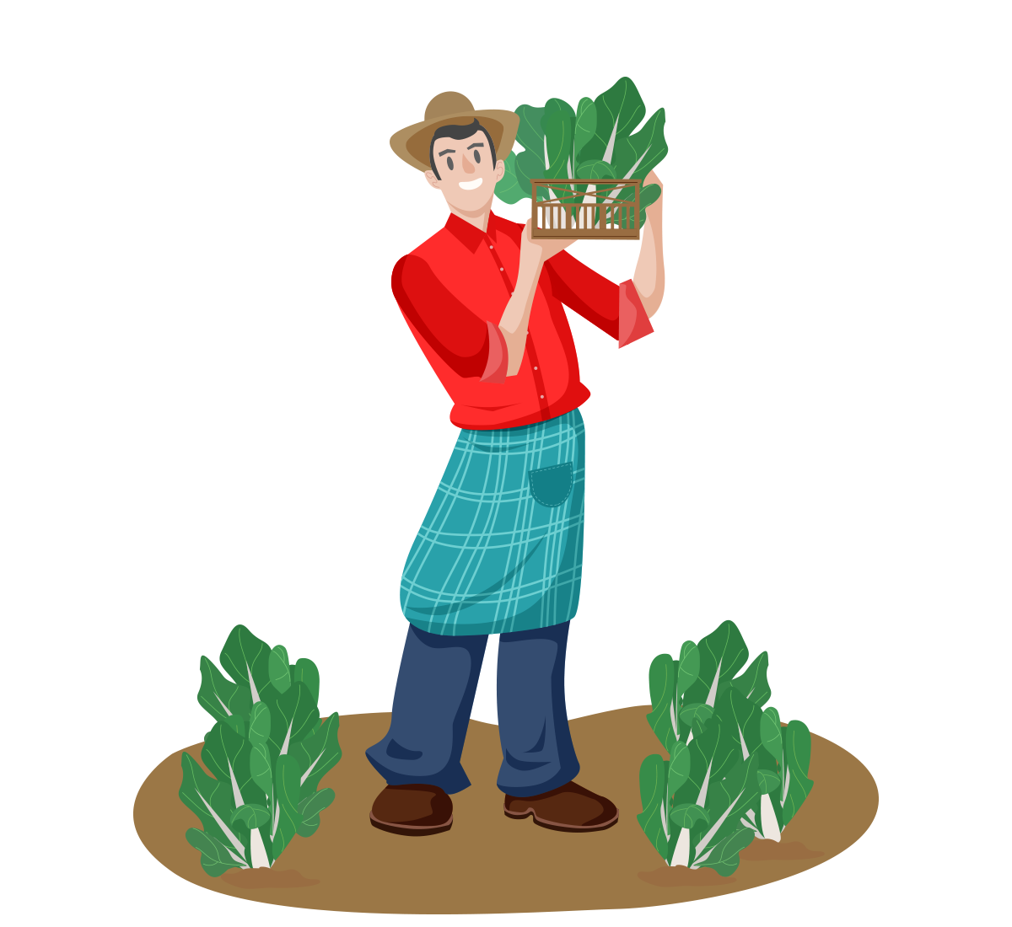
Trò chơi:
Nông trại vui vẻ
Trò chơi:
Nông trại vui vẻ

Slide 5
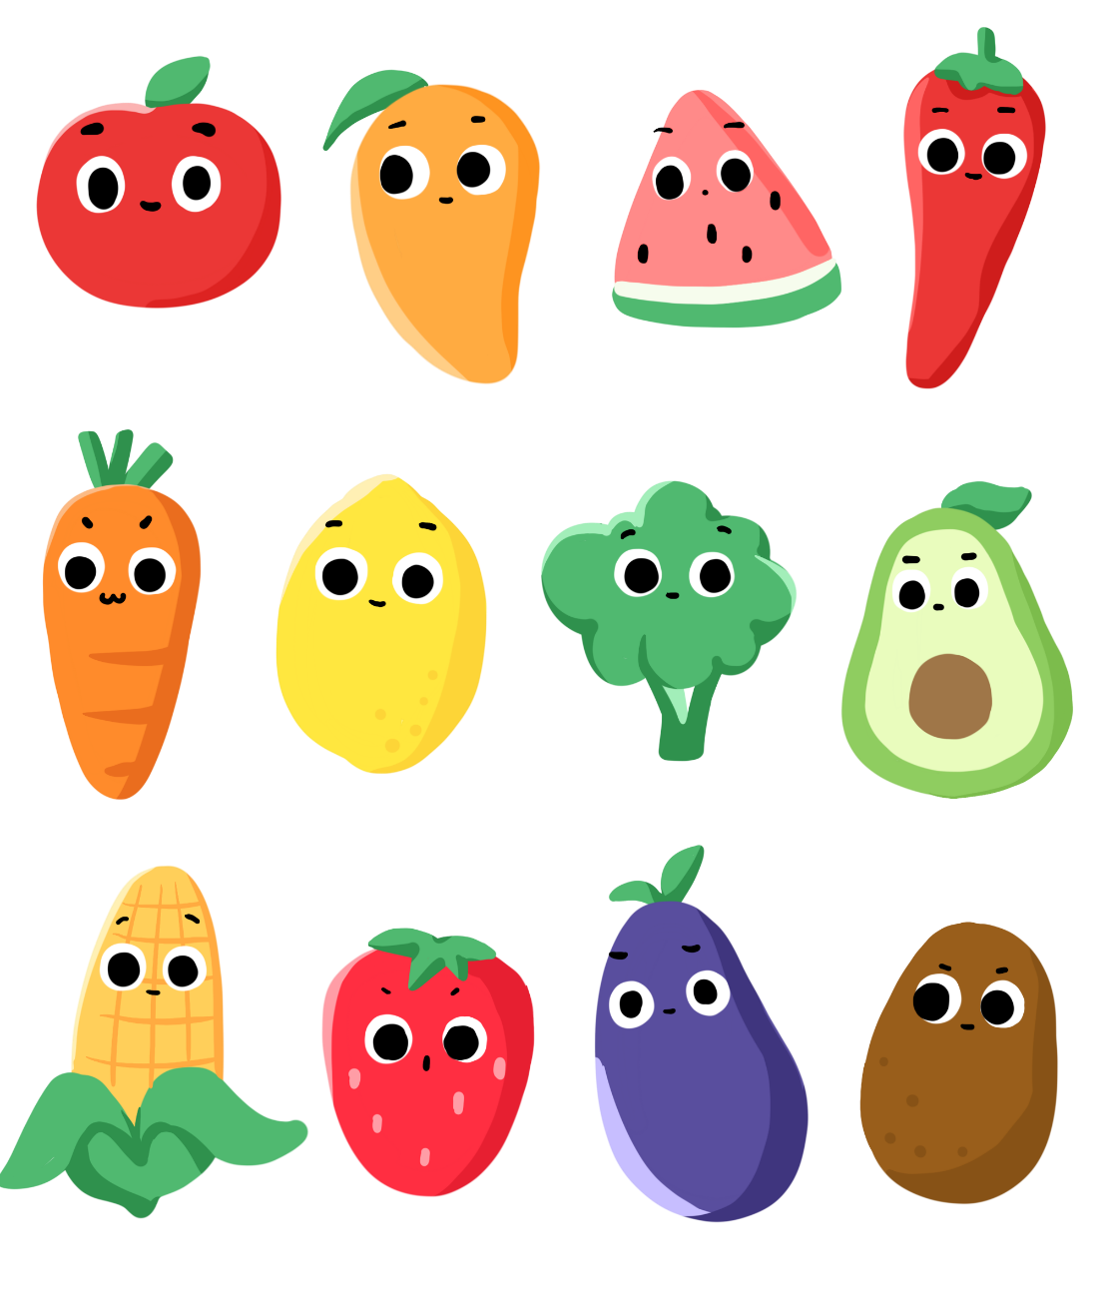
Mùa thu hoạch đến rồi, em hãy giúp bác nông dân thu hoạch rau củ nhé!

Slide 6




Câu 1: Tìm từ ngữ chỉ sự vật trong câu sau:
Đàn trâu đang thung thăng gặm cỏ.
đàn trâu, cỏ

Slide 7
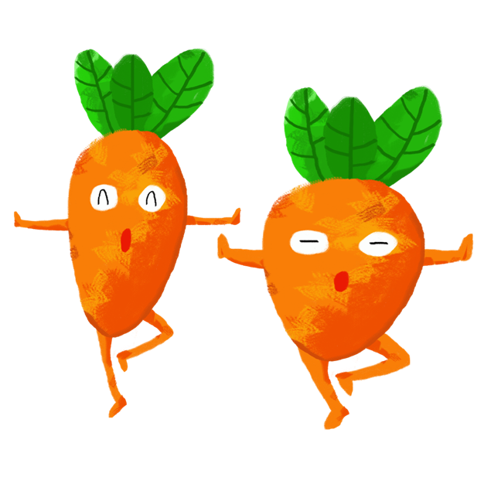

Câu 2: Tìm từ ngữ chỉ hoạt động trong câu sau:
Đàn trâu đang thung thăng gặm cỏ.
gặm cỏ

Slide 8


Câu 3: Đặt một câu nêu hoạt động của sự vật?
Mẹ em đang nấu cơm.
Cô giáo đang giảng bài.

Slide 9
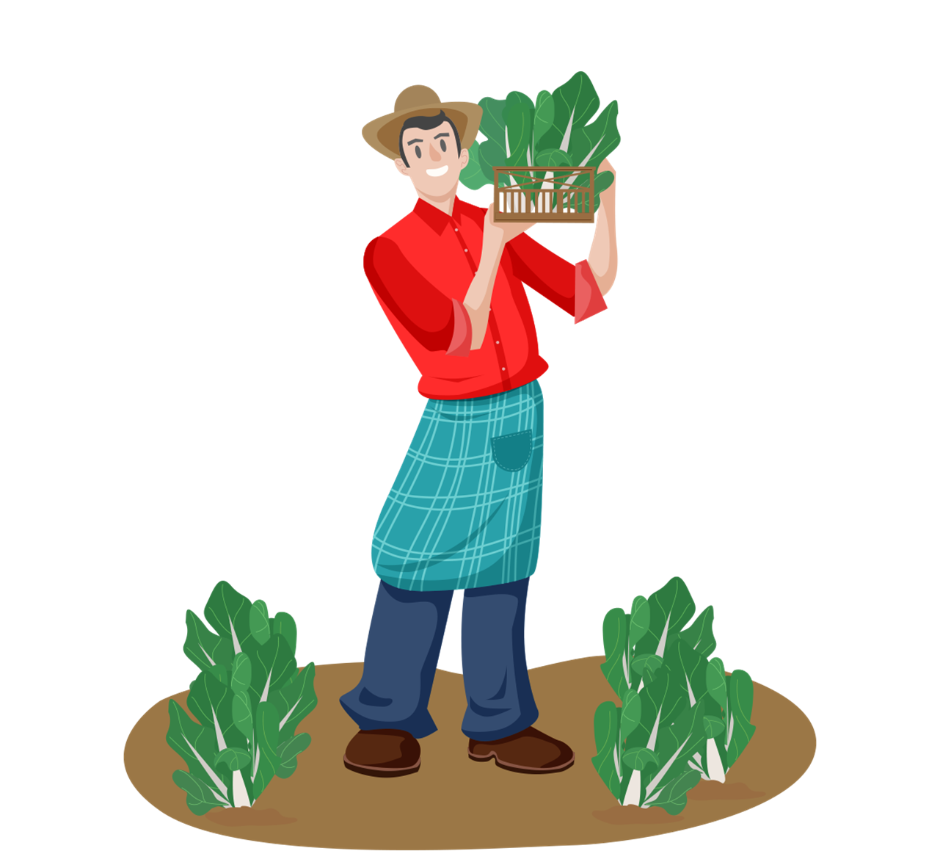
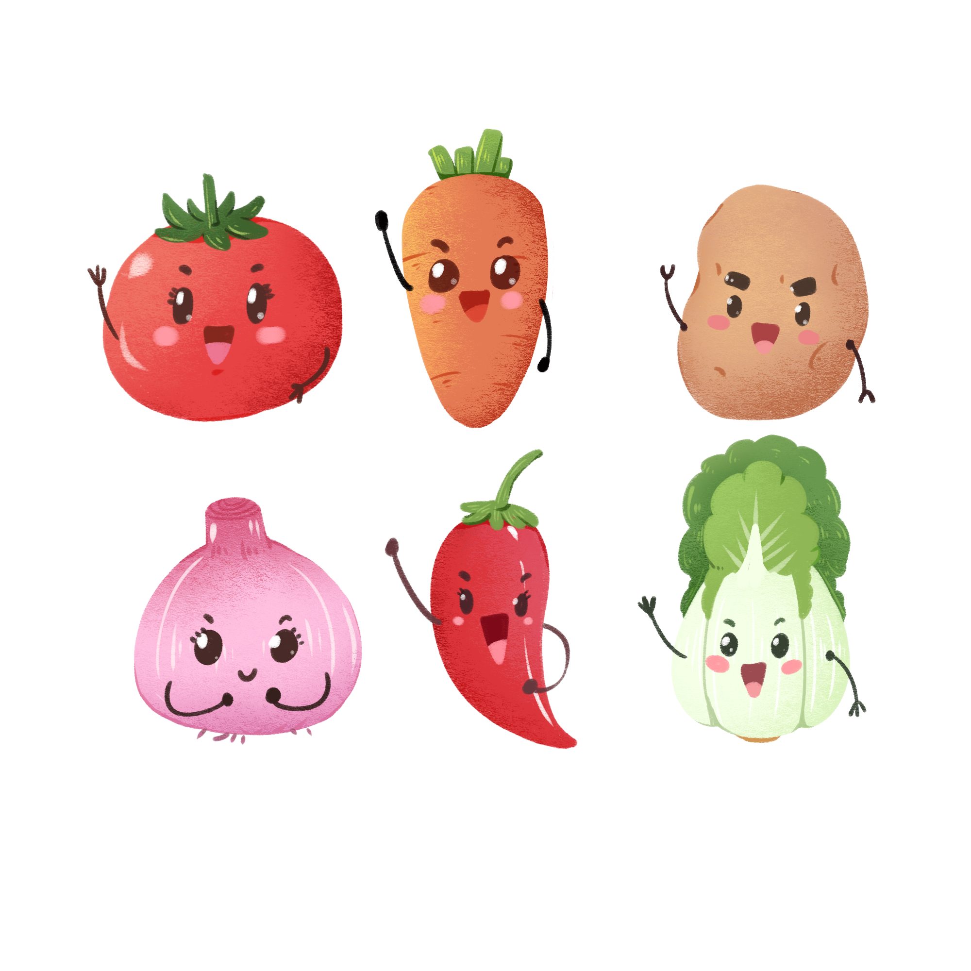
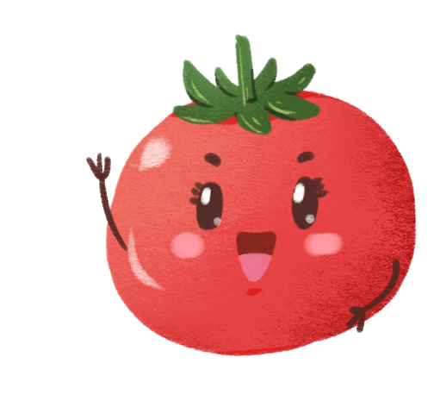
Cảm ơn các cháu đã giúp bác thu hoạch nhiều rau củ!

Slide 10
Viết đoạn văn
Luyện tập:
Kể lại hoạt động
Kể lại hoạt động
cùng làm với người thân
cùng làm với người thân

Slide 11
KHÁM
PHÁ

Slide 12
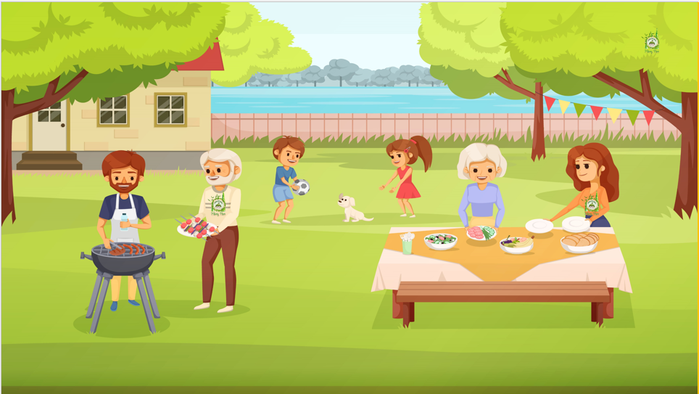

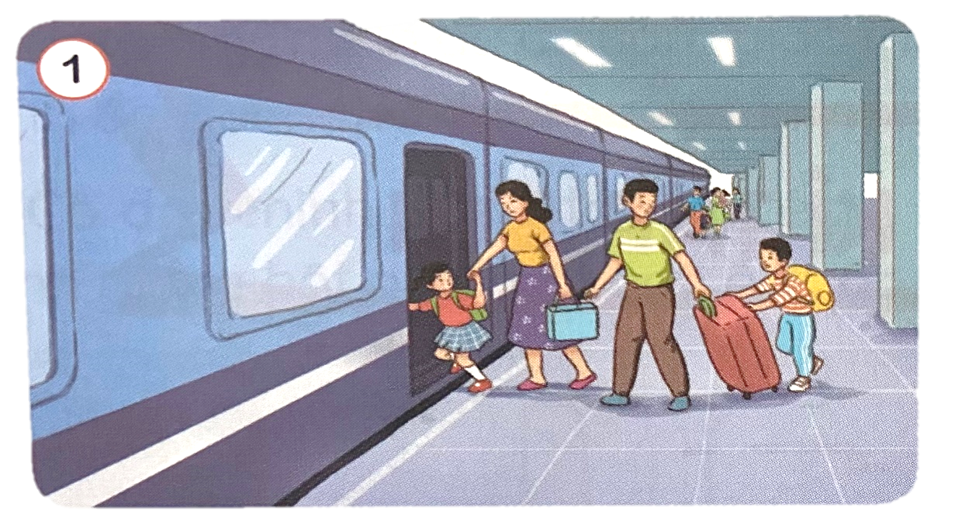
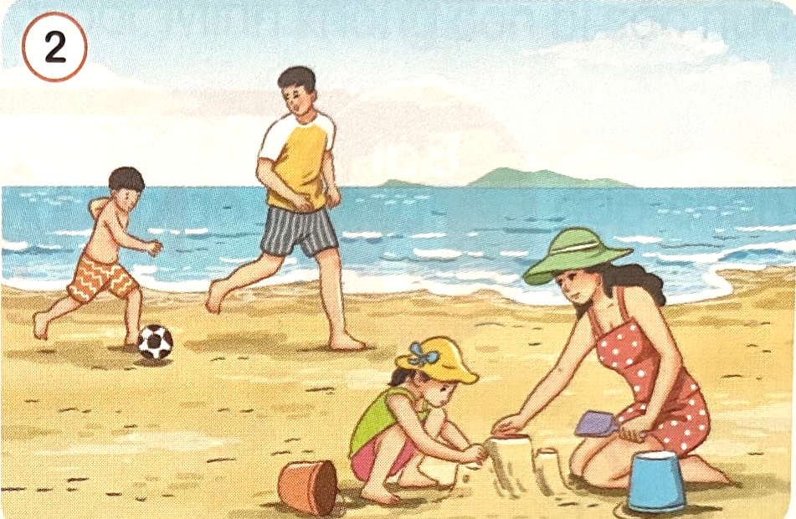
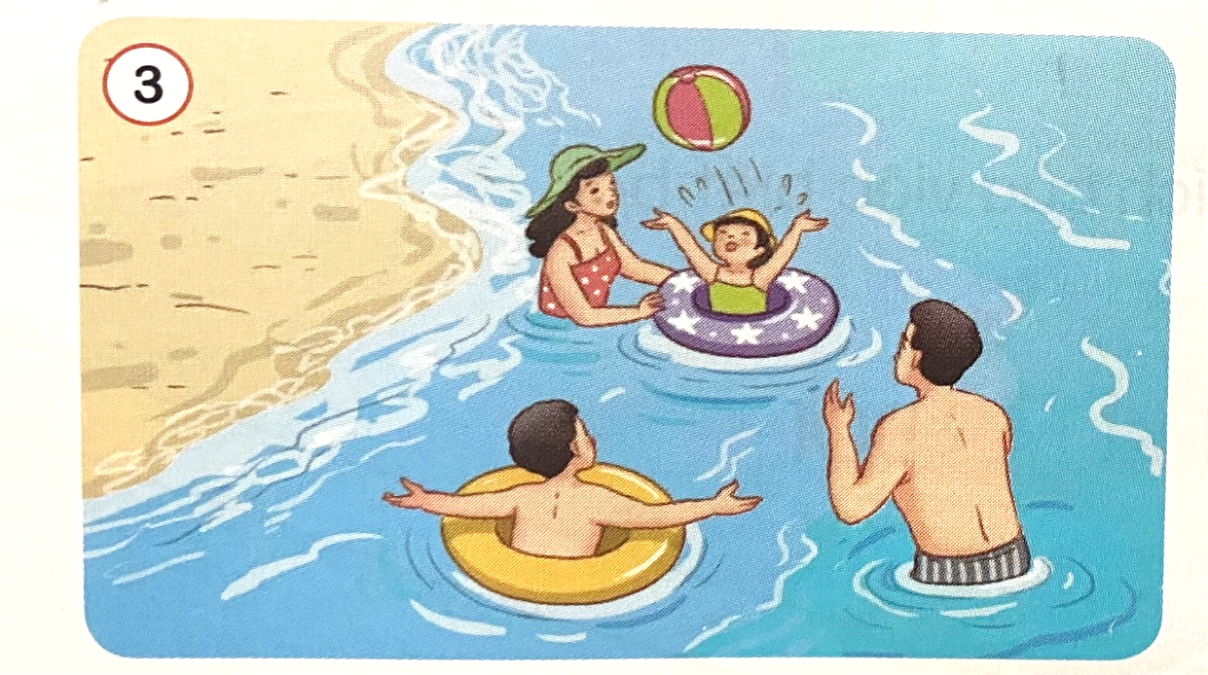
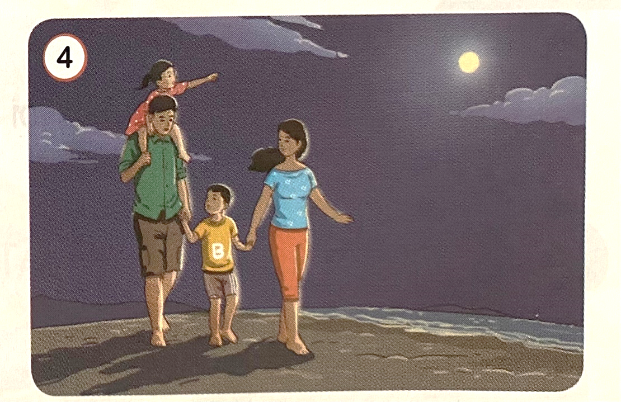
Bài 1: Quan sát tranh kể lại hoạt động trong từng tranh?
添加标题文字

Slide 13
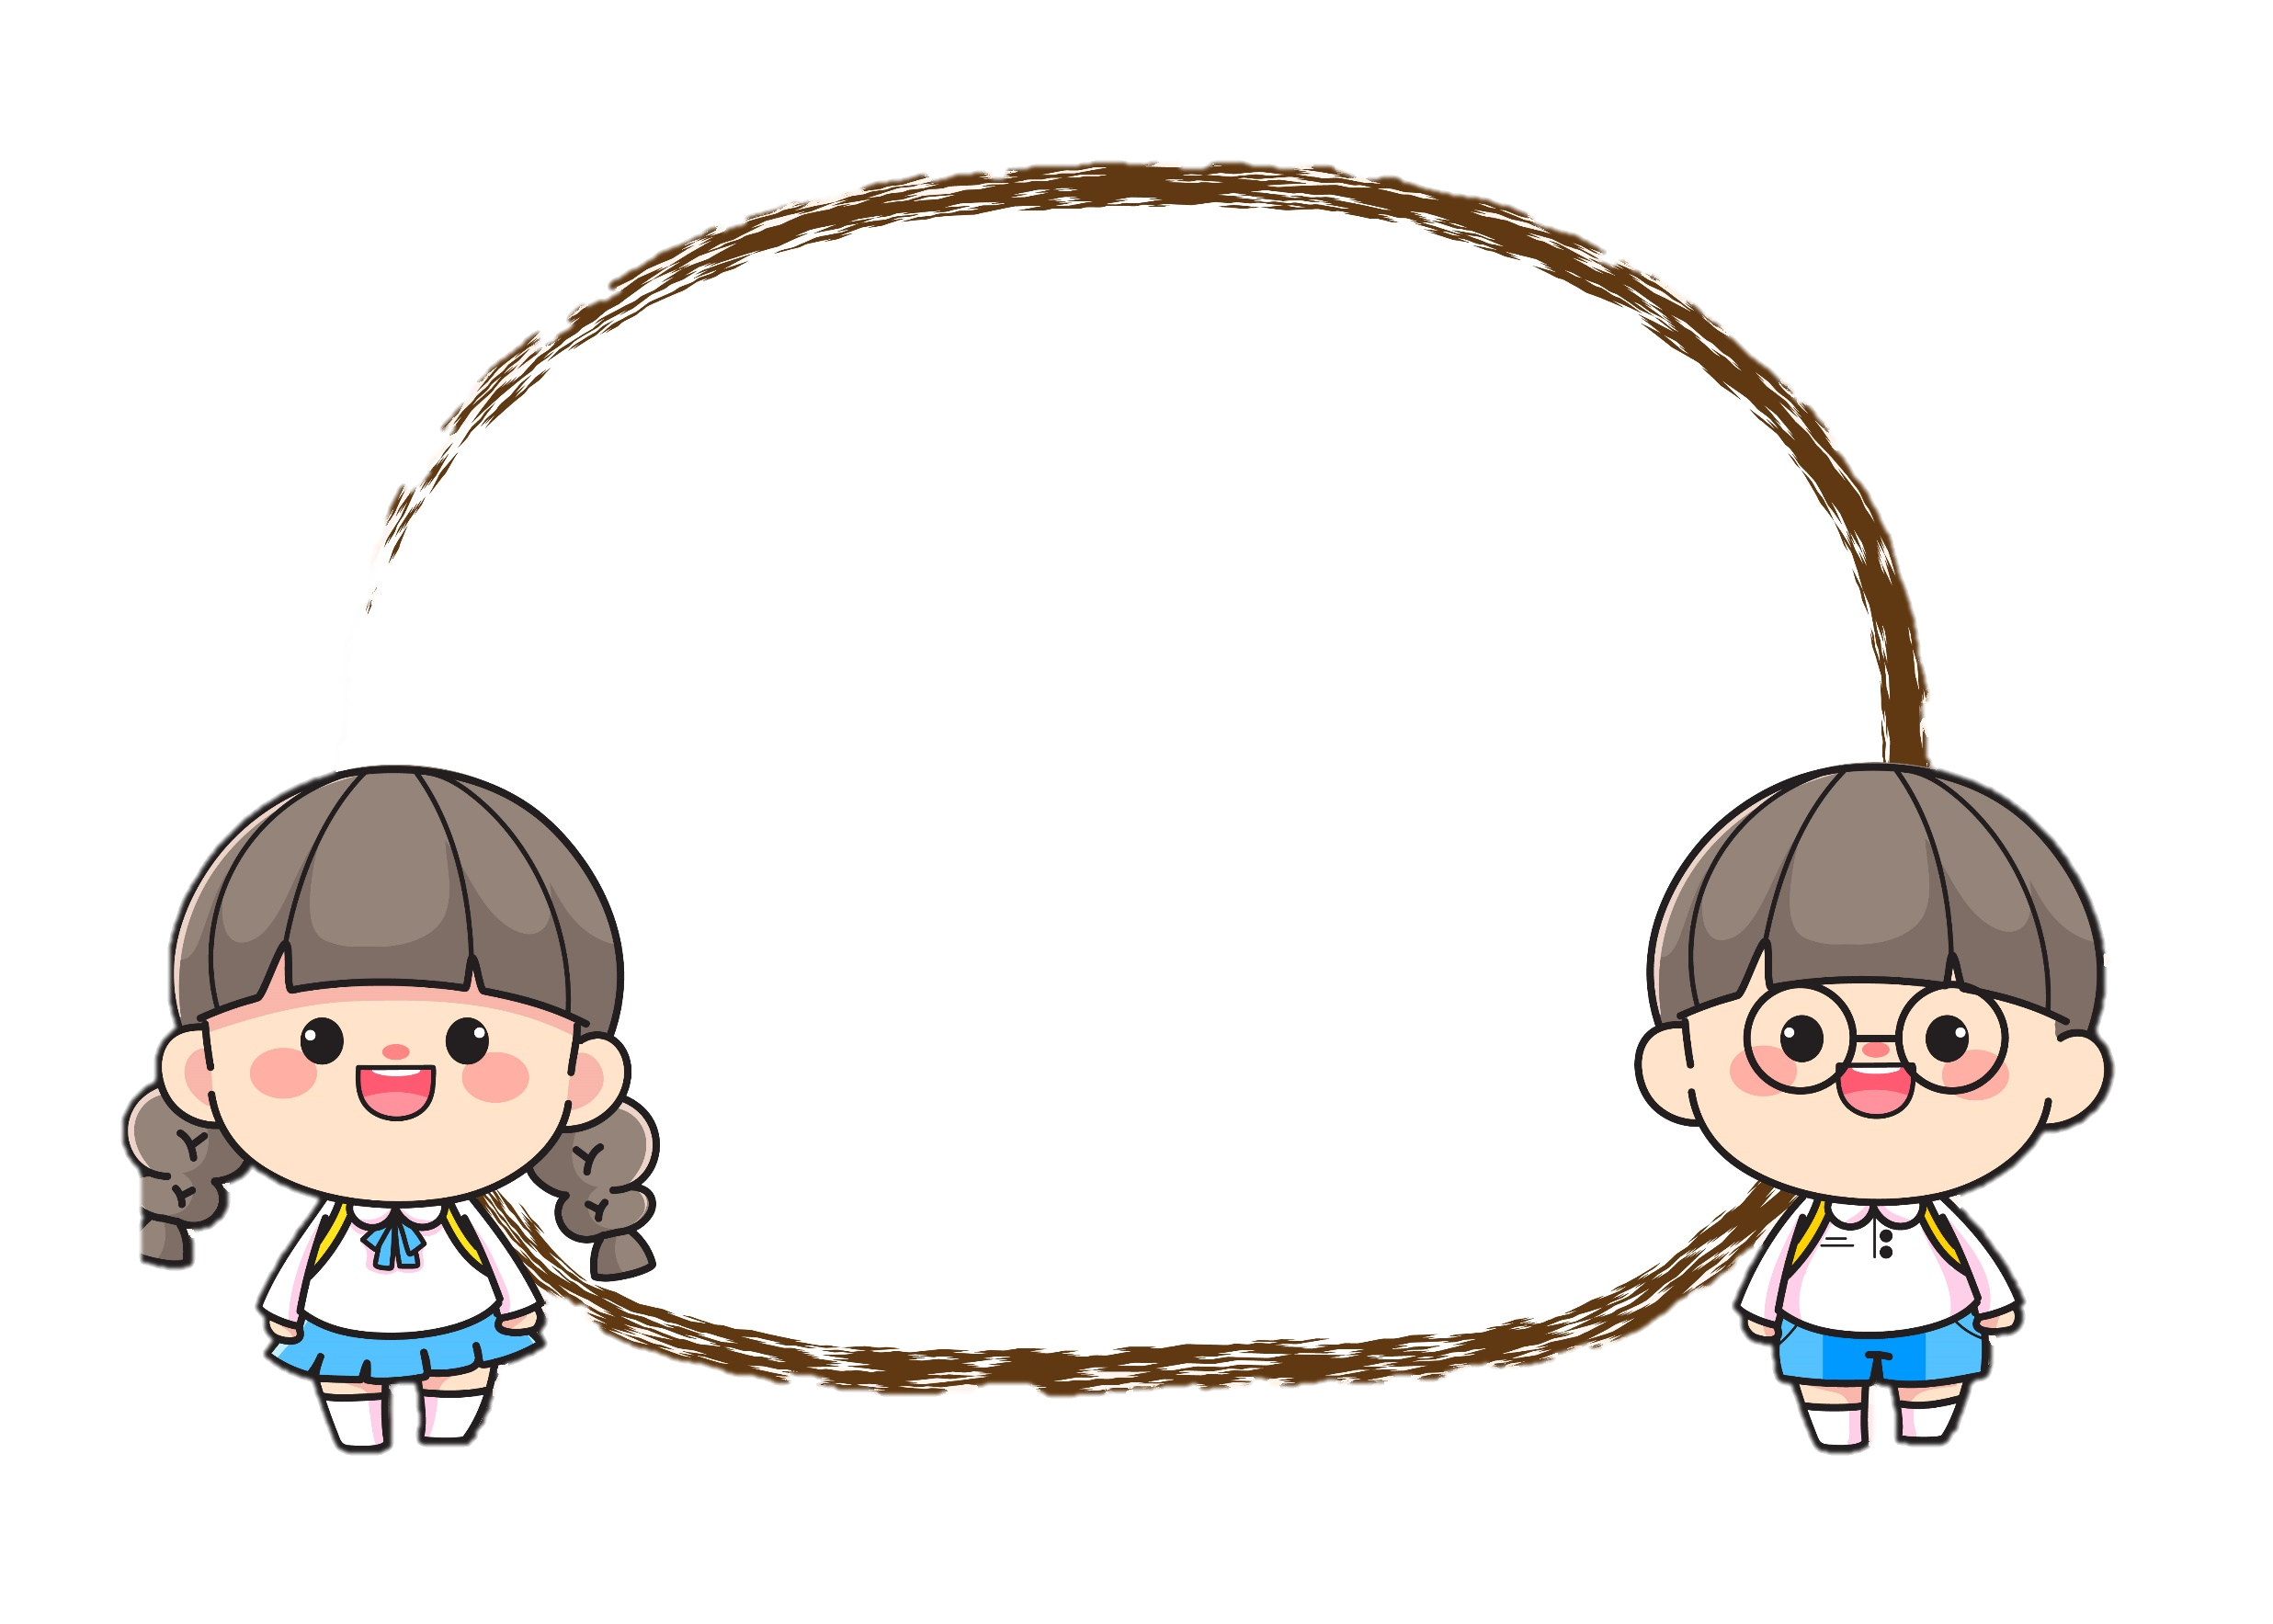
Hoạt động nhóm
chia sẻ 4 bức tranh!
Hoạt động nhóm
Chia sẻ 4 bức tranh!

Slide 14
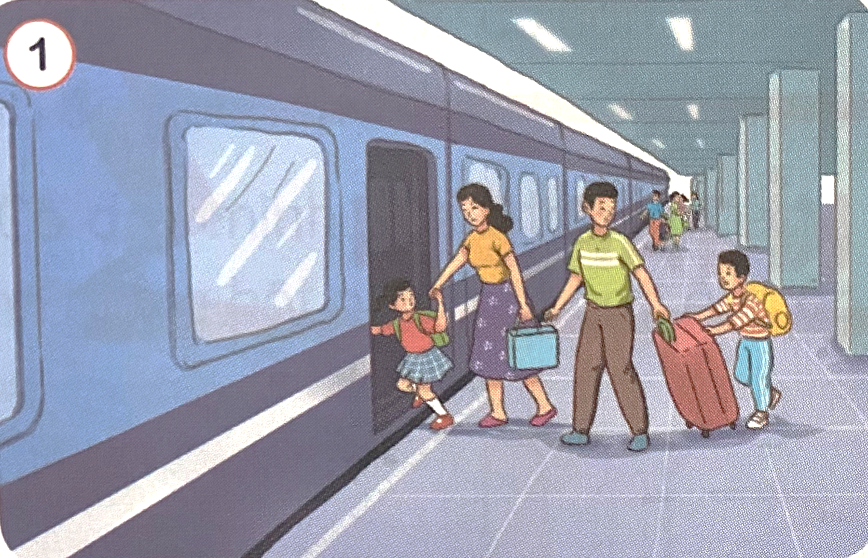
Cả gia đình lên đồ cùng nhau để đi du lịch. Mẹ dắt tay bé gái, bố và em trai kéo va li theo sau. Ai cũng hào hứng.

Slide 15
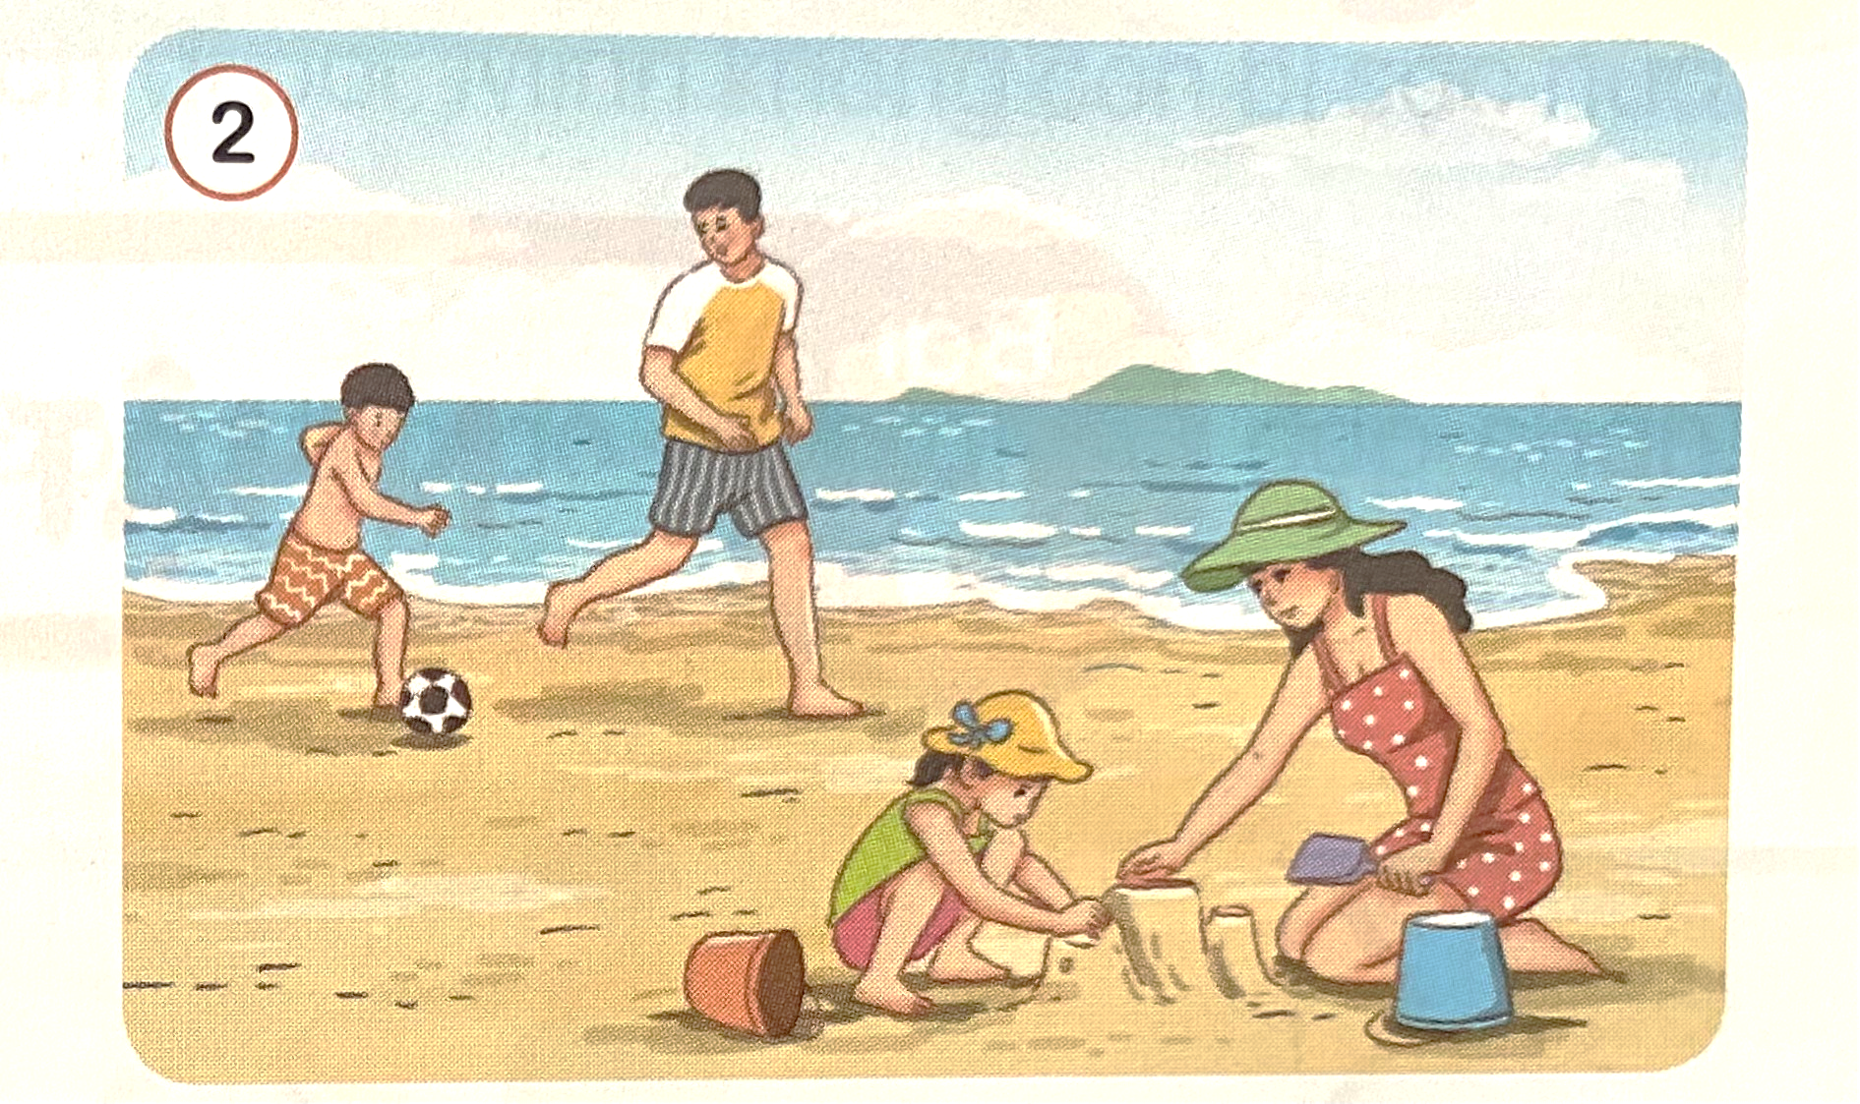
Đến bãi biển, bố và bé trai cùng chơi đá bóng. Mẹ và bé gái cùng xây lâu đài cát.

Slide 16
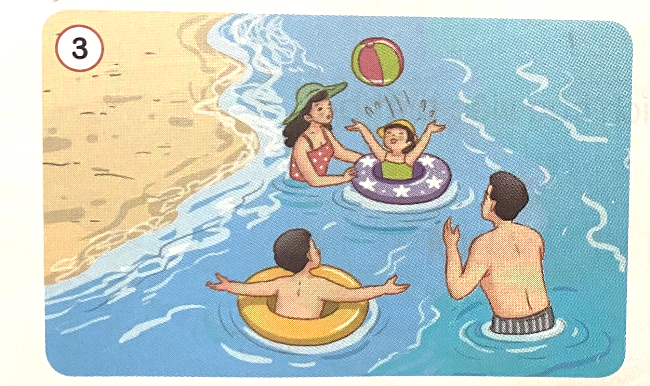
Sau đó cả gia đình cùng chơi chuyền bóng trên biển. Hai anh em chưa biết bơi nên được dung phao. Cả nhà ai cũng vui vẻ.

Slide 17
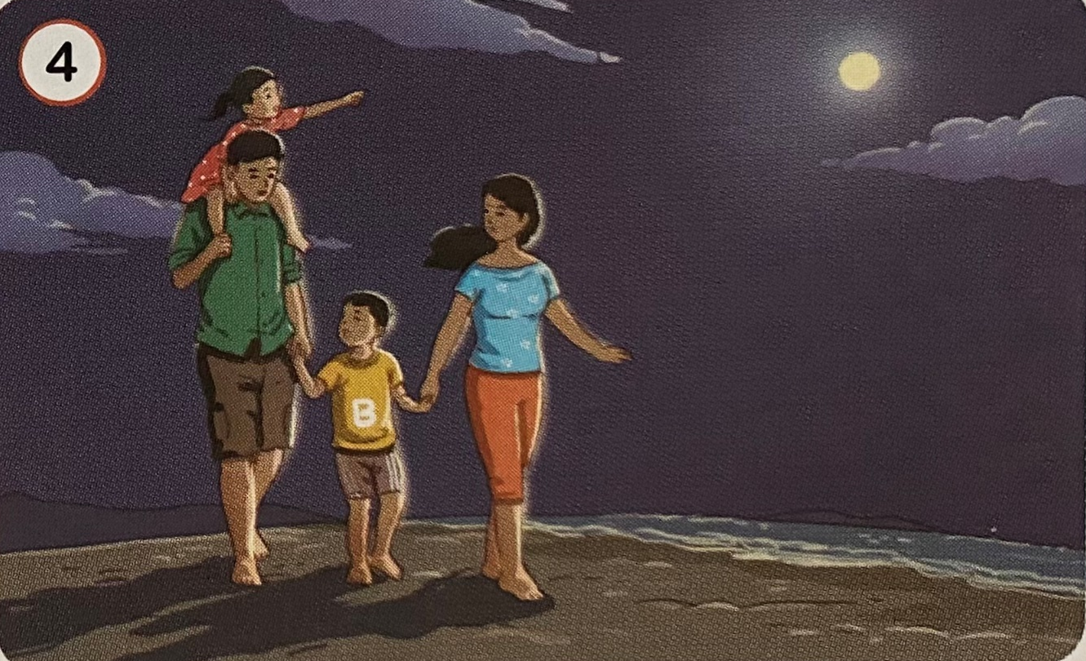
Tối đến cả nhà cùng nhau đi dạo trên biển. Bố cõng bé gái, bố và mẹ dắt tay bé trai. Cả nhà cùng nhau ngắm trăng trên biển.

Slide 18

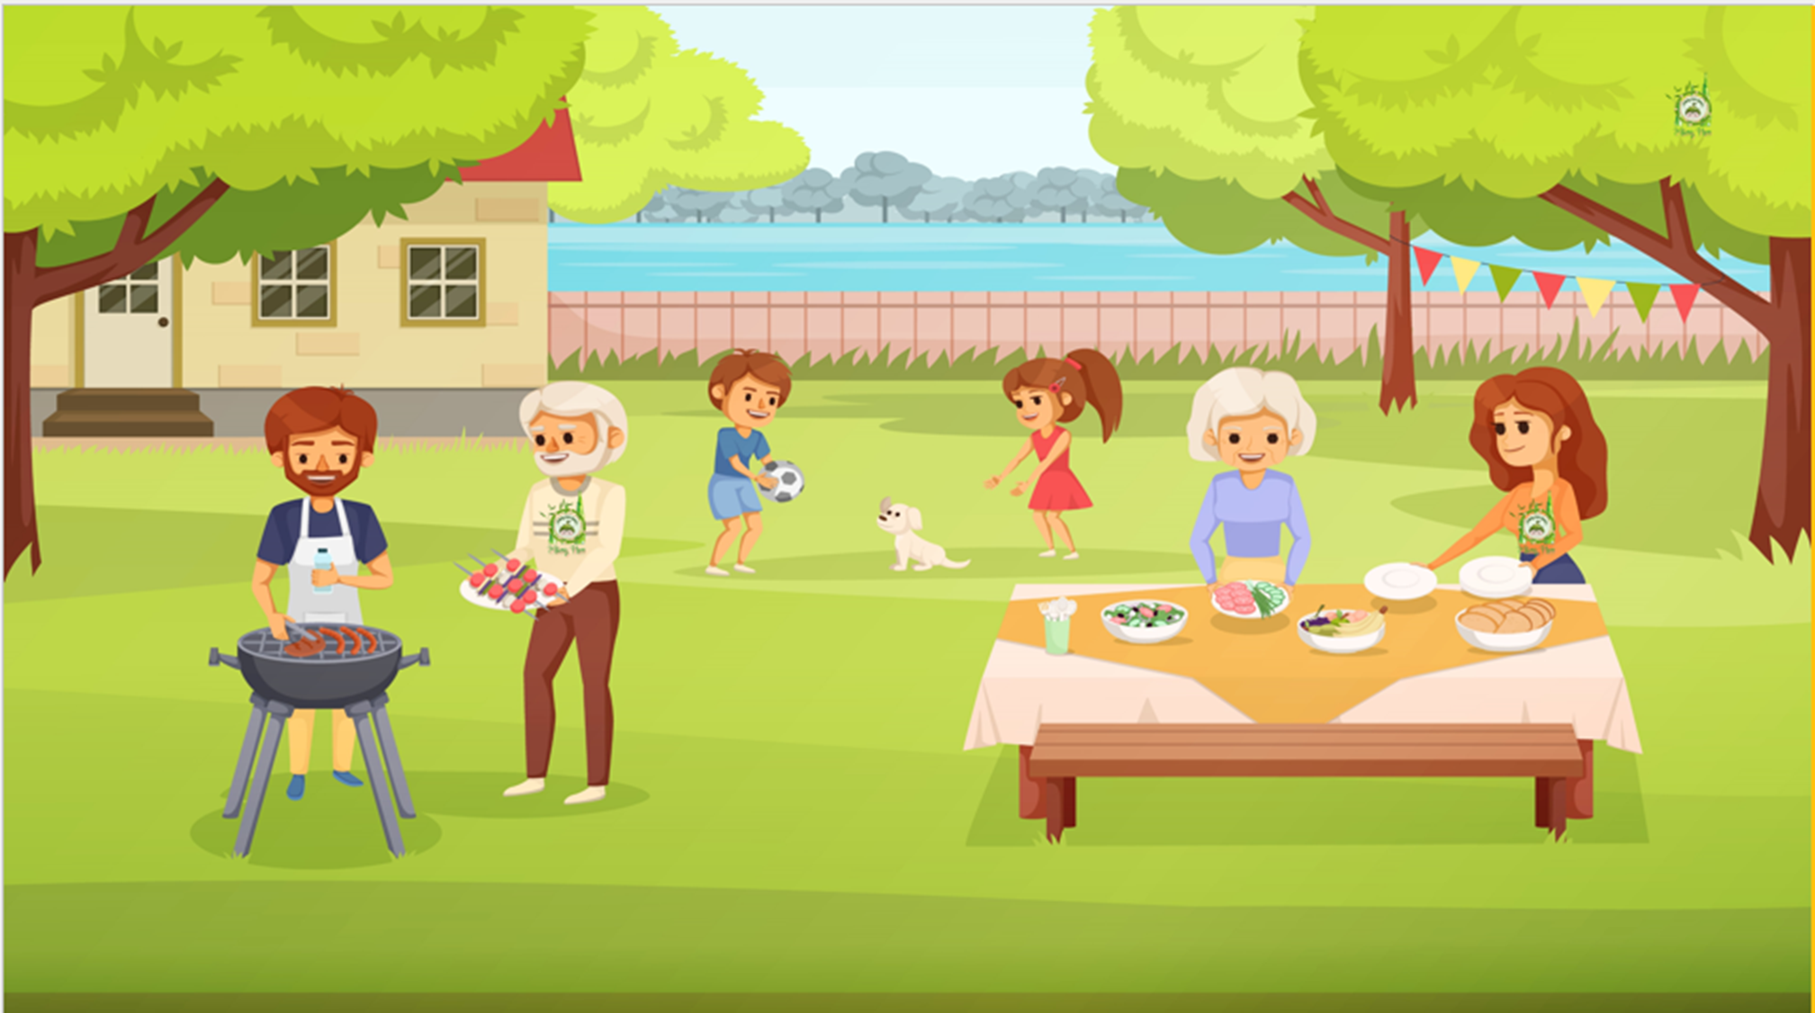


Chia sẻ lại 4 bức tranh!

Slide 19
Bài 5: Kể lại một hoạt động chung của gia đình em?
Kể lại một hoạt động
a. Giới thiệu
b. Diễn biến
c. Cảm nghĩ
- Thời gian
- Việc đầu tiên
- Suy nghĩ khi làm việc cùng mọi người
- Cảm xúc khi hoàn thành công việc
- Địa điểm
- Việc tiếp theo
- Người tham gia
- Việc cuối cùng

Slide 20

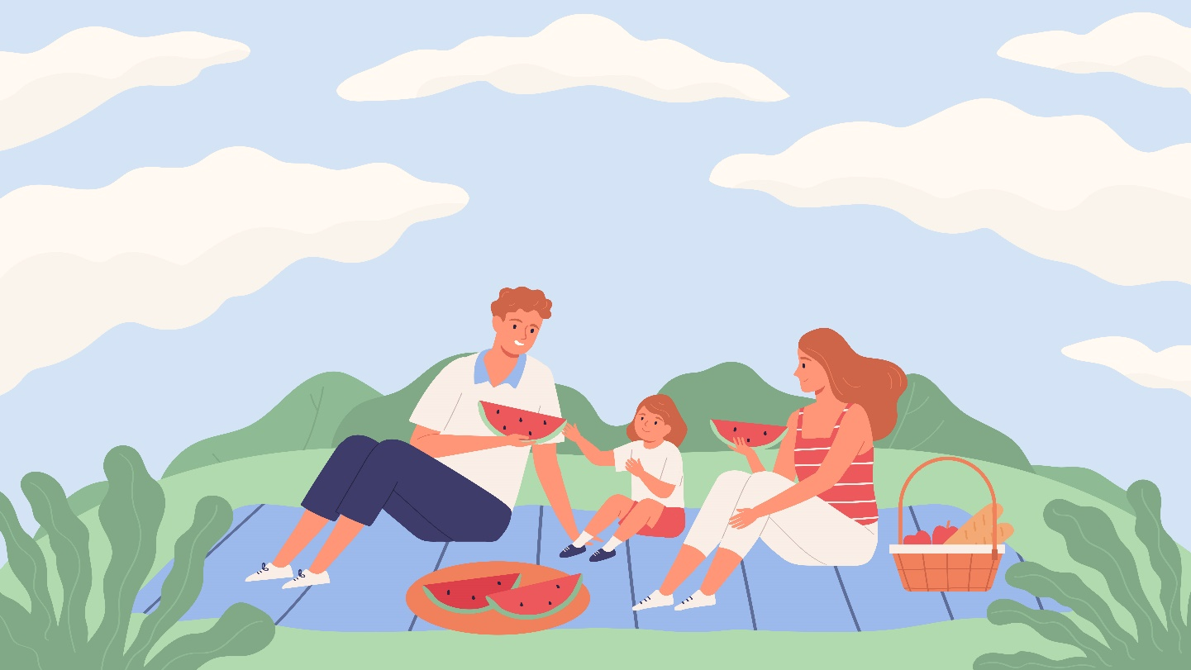
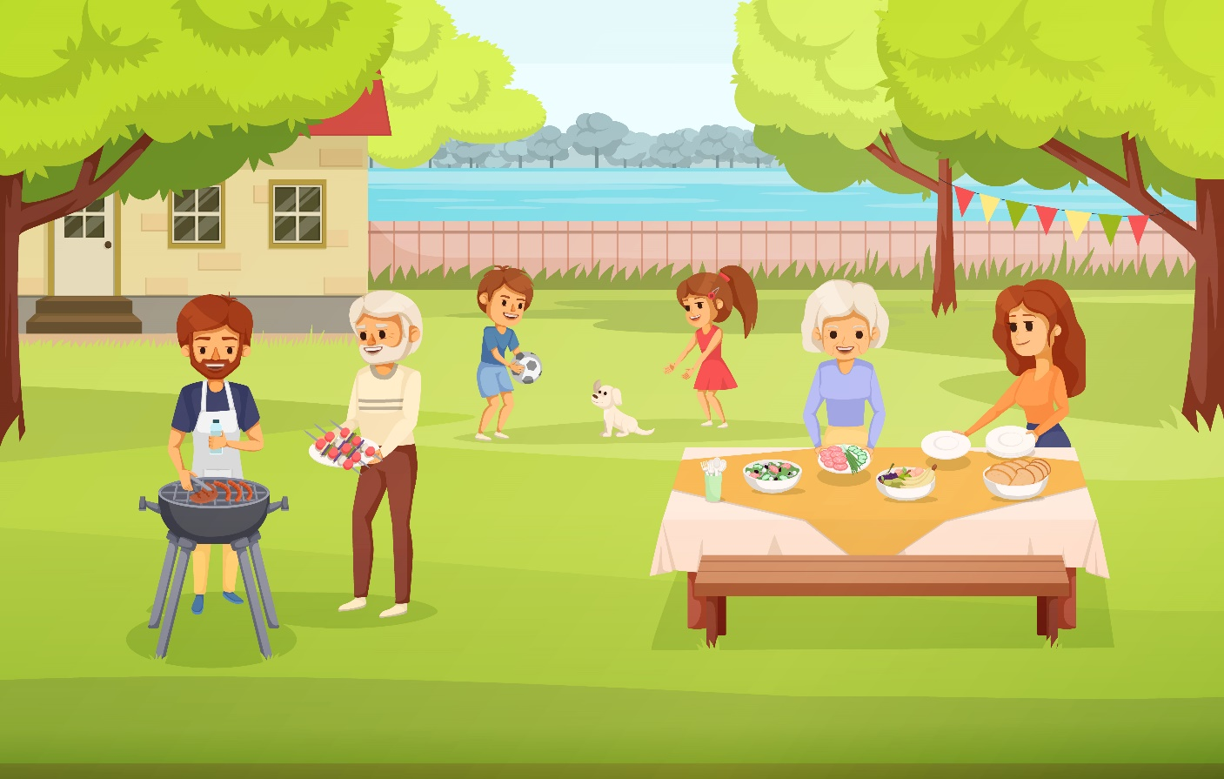
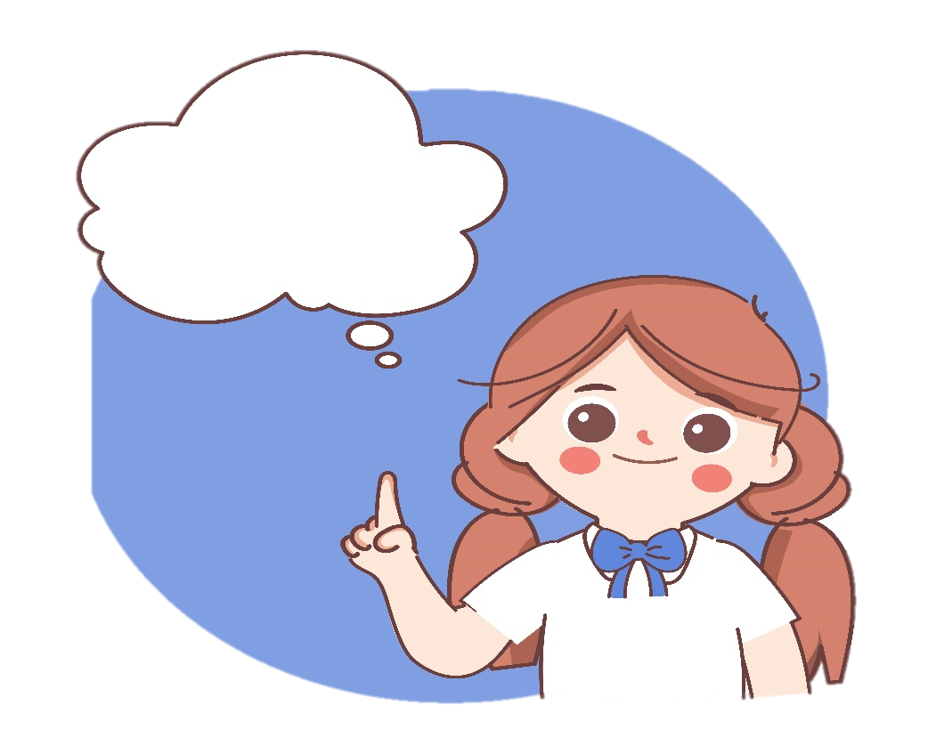
Học sinh thực hành chia sẻ
Hè năm ngoái, gia đình em…

Slide 21
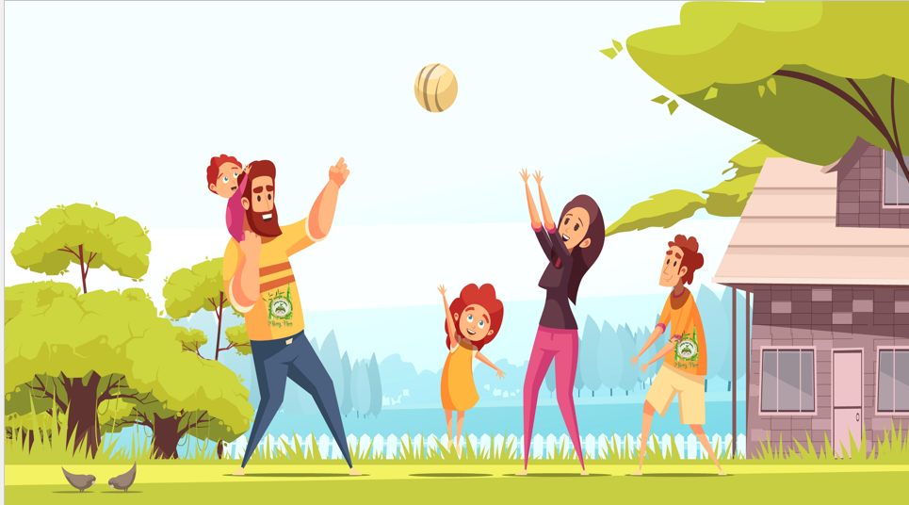

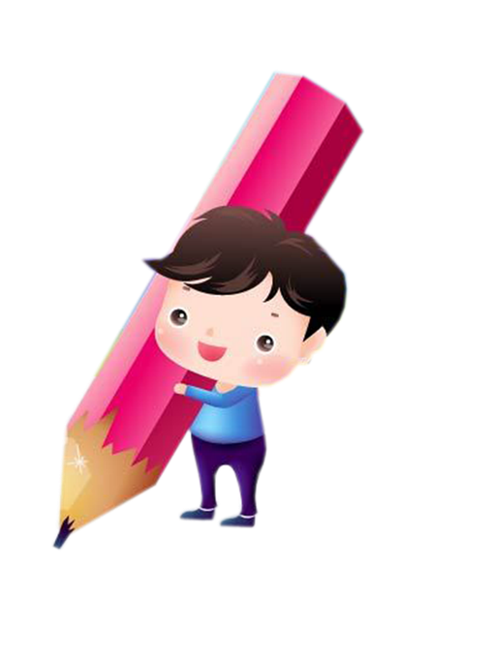

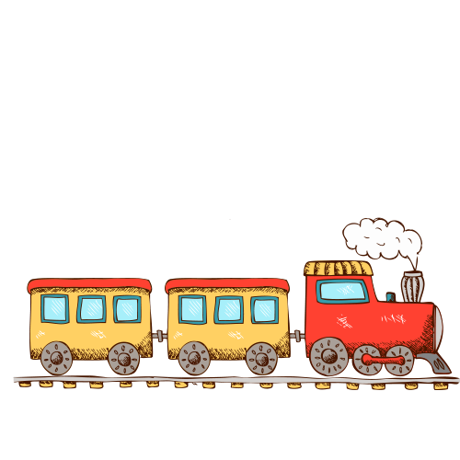
Bài 6: Viết 3-4 câu về những điều em đã kể theo gợi ý a, b hoặc c ở mục 2 bài tập 2?
添加标题文字
Viết và chia sẻ

Slide 22




DẶN DÒ
Xem lại các từ ngữ chỉ màu sắc, hình dáng, hương vị
Chuẩn bị bài Viết: Đọc: Nhật kí tập bơi

Slide 23
CHÀO TẠM BIỆT

Slide 24

GIÁO ÁN ĐIỆN TỬ LỚP 4
GIÁO ÁN ĐIỆN TỬ LỚP 2 & LỚP 3
Bộ Kết nối tri thức
Soạn bài giảng yêu cầu các khối lớp
Thiết kế bài giảng E – Learning
MĂNG NON – TÀI LIỆU TIỂU HỌC
Mời truy cập: MĂNG NON- TÀI LIỆU TIỂU HỌC | Facebook
SĐT ZALO : 0382348780 - 0984848929

